Slide 1
外国人住民の教育問題
〜ニューカマーの生活環境と就学の関係〜
1106581c 辰己 博美

Slide 2
0.1目次
1. ニューカマーとは
2.生活の現状（日系ブラジル人を例に）
3.就学状況と制度
4.なぜ不就学の子が増えるのか
5.子どもたちの環境
6.教育問題へのアプローチ
7.政策提言
8.展望

Slide 3
1.ニューカマーとは
1980年代頃から主に就労目的で来日。
⇔ 戦前期から定住する外国人住民
日系人の増加
→1990年入管法改正により「定住者」認定すすむ（活動制限無し）
現在の外国人住民の数 （2011、法務省統計）
→ リーマンショック後、減少傾向。

Slide 4
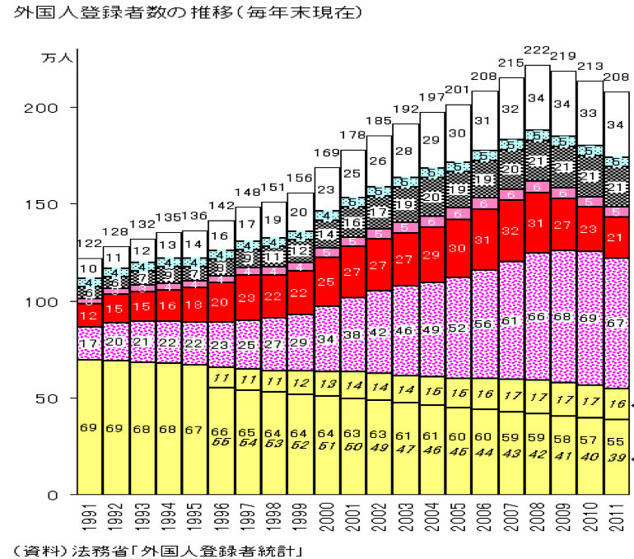
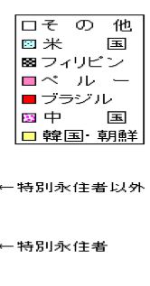
http://www2.ttcn.ne.jp/honkawa/1180.htmlより引用

Slide 5
2.ニューカマーの生活の現状
ある日系ブラジル人の方の生活
1990年入国管理法改正：「定住者」(活動制限のない在留資格)
・水産加工工場で働く ： 日本で資金をためる、危険な仕事
・日本とブラジルを行き来 ： コミュニティの形成が困難
・日本語が上手でない ： 子どもとの意思疎通がはかりにくい

Slide 6
3.就学状況と制度
日本語指導が必要な外国人児童生徒数：
28,511人（2011,文部科学省）
入国管理法と住民基本台帳法の改定（2012/07/09施行）
外国人登録制度が廃止される
住民基本台帳に基づき、公立義務教育諸学校への就学案内を通知
※不法滞在者は住民基本台帳の対象とならない

Slide 7
4.不就学になるのはなぜ？※1
学校へ行くためのお金がないから：15.6%
→認可校：授業料は無料でも学校教育費は約5.7万円／月 ※2
→外国人学校は無認可校が多い・・・授業料で運営されている
日本語がわからないから：12.6%
→ダブル・リミテッド（日本語も母国語も十分でない状態）
すぐに母国に帰るから：10.4%
※1外国人の子どもの不就学実態調査（H17~18、文科省）http://www.mext.go.jp/a_menu/shotou/clarinet/003/001/012.htm ※2 H18、文科省統計 http://www.ficec.jp/foreign/pdf/0912-japanese.pdf

Slide 8
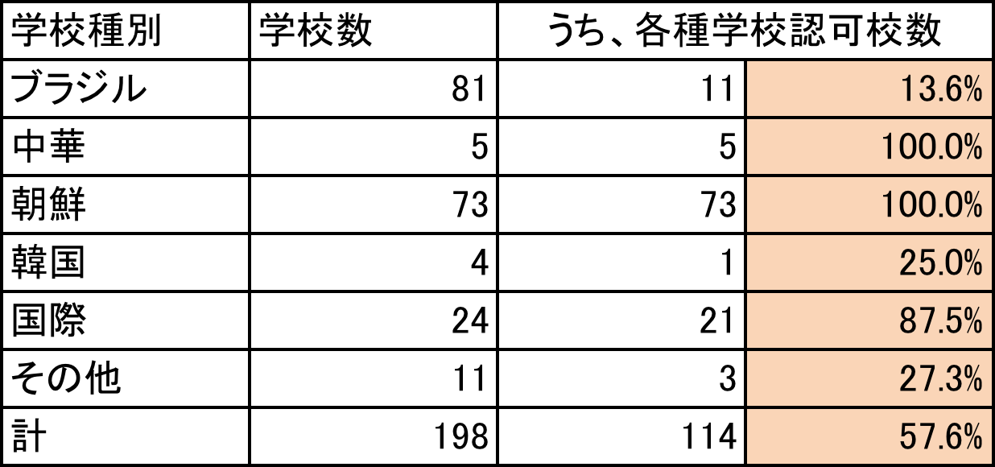
国内における外国人学校と各種学校認可状況（単位：校）
出典／多民族共生教育フォーラム2008資料集（2010年３月一部修正）
www.clair.or.jp/j/forum/pdf_248/05_culture.pdf

Slide 9
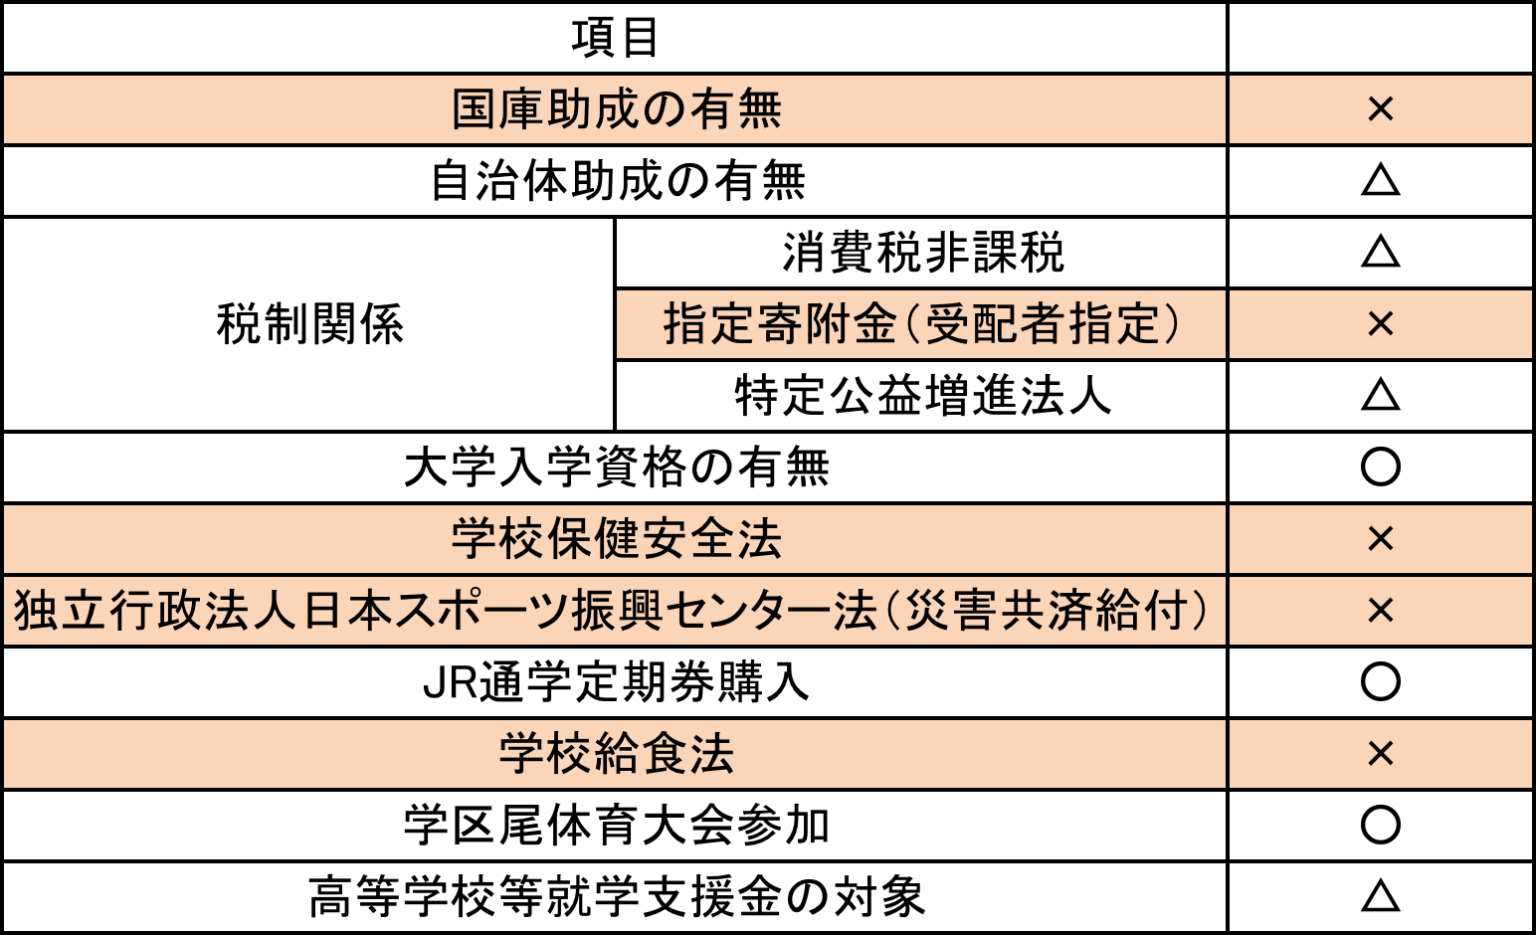
外国人学校を含む各種学校の制度適用について
自治体国際化協会HPより http://www.clair.or.jp/e/multiculture/tagengo/docs/1_japanese.pdf

Slide 10
5.子どもたちの環境
親が働き詰めで生活がすれ違う
言語・文化の違いから学校、社会になじめない
不就学になると、
・家で何もせずに過ごす（36.5%）
・働いてお金を稼ぐ（20.2%）
※外国人の子どもの不就学実態調査（H17~18、文科省）
教師「日本人の子どもへの教育だけでも大変」

Slide 11
6.教育問題へのアプローチ
高校授業料の無償化
→各種学校(朝鮮人学校・インターナショナルスクール)も
入国管理法と住民基本台帳法の改定（2012.07.09）
→就学案内の多言語化
静岡県浜松市： 「のぞみ教室」
岡山県： 多文化共生コミュニケーションサポーター

Slide 12
7.政策提言
無認可の外国人学校が認可取得を進めやすいよう、
日本語以外でも手続きができるようにする
外国人住民への教育方法を明確化
日本語教室の充実（土日も開放、民間との連携）
新在留管理制度という一国の法以上に
国際人権規約に則り、子どもへの教育を優先する

Slide 13
8.展望
リーマンショック以降外国人住民の数は減少傾向にあるが、定住化を考慮した支援が必要
高校・大学進学を見据えた支援
CSR、社会的企業など民間との連携 ex.三井物産（株）
新在留管理制度が導入された今、不法滞在者などへの
対応は？
外国人学校への助成金をめぐる問題

Slide 14
参考文献
加藤剛 『もっと知ろう！！わたしたちの隣人』2010 世界思想社
杉山春 『移民還流 南米から帰ってくる日系人たち』2008 新潮社
URL http://www2.ttcn.ne.jp/honkawa/1180.html
http://www.mext.go.jp/a_menu/shotou/clarinet/
003/001/012.htm
http://www.ficec.jp/foreign/pdf/0912-japanese.pdf
www.clair.or.jp/j/forum/pdf_248/05_culture.pdf
http://www.clair.or.jp/e/multiculture/tagengo/docs/
1_japanese.pdf

